Slide 1
Интеллект-игра «мастер на все руки»

Slide 2
I тур «Историки»
Мифы, Раскопки, Истории, Тайны

Slide 3
Египет5

Slide 4
Вопрос 1
Какая мера длины была самая распространенная в Египте?
Голова
Локоть
Пуд
Ладонь

Slide 5
ответ
Какая мера длины была самая распространенная в Египте?
Голова
Локоть
Пуд
Ладонь

Slide 6
Австралия

Slide 7
Вопрос 2
Зоологическое имя этому странному животному дал в 1799 году английский натуралист Джордж Шоу . В 1800 году Иоганн-Фридрих Блуменбах во избежание омонимии с родом жуков-короедов Platypus изменил родовое название на Ornithorhynchus, что с др. греч. Переводится как птица с клювом.

Slide 8
Ответ
Утконос

Slide 9
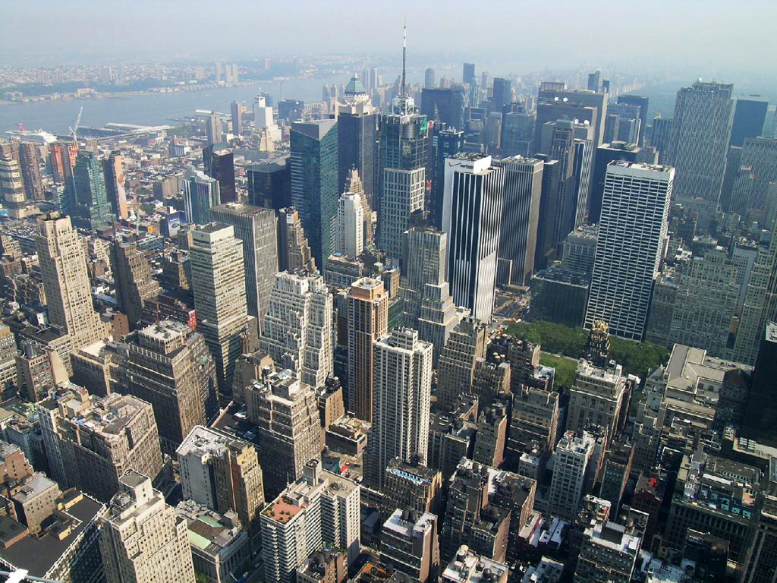
США

Slide 10
Вопрос 3
Эта знаменитая статуя была подарена США Францией в 1884 г. Как она называется?

Slide 11
Ответ
Статуя свободы

Slide 12
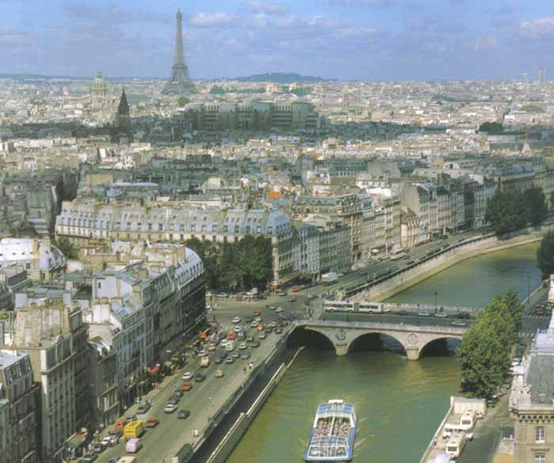
франция

Slide 13
Вопрос 4
Назовите роман, который Жюль Верн считал «весёлой и забавной шуткой на робинзоновскую тему».

Slide 14
ответ
«Школа Робинзонов»

Slide 15
испания

Slide 16
Вопрос 5

Slide 17
ответ
Храм Святого Семейства

Slide 18
россия

Slide 19
Вопрос 6

Slide 20
ответ
- белый цвет означает мир, чистоту, непорочность, совершенство;
- синий - цвет веры и верности, постоянства;
- красный цвет символизирует энергию, силу, кровь, пролитую за Отечество.

Slide 21
II тур «врачи»
Медицина, Болезни, Лекарства

Slide 22
Вопрос 1
Чем опасны родинки?

Slide 23
ответ
Чем опасны родинки?
В них образуются раковые клетки

Slide 24
Вопрос 2
H1N2
H1N1
Это высокозаразное острое респитарное заболевание, открыто в 1931 году Американским ученым Ричардом Шоупом. Оно относится к типу А(т. е. оно вызывает масштабные эпидемии)
H3N2

Slide 25
Ответ
Свиной грипп

Slide 26
Вопрос 3
Какой болезнью болел Иосиф Сталин?

Slide 27
ответ
Оспой

Slide 28
Мини-игра
Вам необходимо поставить диагноз герою песни. 4. И мое сердце остановилось, Мое сердце замерло. 5. А я милого узнаю по походке. 6. Я пытался уйти от любви, Я брал острую бритву и правил себя. 7. Нету логики в мыслях твоих, Как мне истину в них отыскать? 8. Что ж ты, милая, смотришь искоса, Низко голову наклоня? 9. А рассвет уже все заметнее, Так, пожалуйста, будь добра...

Slide 29
ответы
4 ) Острая сердечная недостаточность.
5) Плоскостопие.
6) Суицидальный синдром.
7) Шизофрения.
8)Остеохондроз.
9) Похмельный синдром.

Slide 30
Спасибо за внимание!!!

